Slide 1

Corso di Laurea magistrale in
Scienze Pedagogiche
Classe LM-85

Slide 2
Presentazione
Il Corso di Studio in Scienze pedagogiche (classe LM-85) fornisce conoscenze e competenze specifiche e approfondite nell’ambito della pedagogia, della didattica e della psicologia.
Il Corso di Studio si struttura in due curricula:
- Pedagogia e scienze umane
- Pedagogista della marginalità e della disabilità

Slide 3
Presentazione
Pedagogia e scienze umane:
privilegia lo studio teorico e critico della pedagogia in funzione della sua applicazione nei vari ambiti formativi;
Pedagogista della disabilità
e della marginalità:
privilegia lo studio della pedagogia con particolare riferimento all'handicap e alla marginalità.

Slide 4
Obiettivi
Il corso di laurea magistrale in Scienze Pedagogiche, rivolto agli studenti già in possesso della laurea triennale, intende far acquisire:
1) solide conoscenze e competenze nelle scienze pedagogiche e in quelle discipline, come la filosofia, la storia, la psicologia e la sociologia, che da un lato concorrono a inquadrare meglio, a livello concettuale e sistematico, l'azione educativa, e, dall'altro, ne favoriscono la realizzazione nei differenti contesti educativi e formativi;

Slide 5
Obiettivi
2) padronanza della metodologia di ricerca educativa di natura teoretica, storica, empirica e sperimentale, con particolare attenzione alle sue applicazioni nei vari ambienti di formazione;
3) conoscenze approfondite dei diversi aspetti della progettazione educativa e delle tecniche relative alla valutazione degli esiti e dell'impatto sociale di progetti e programmi di intervento;
4) capacità di offrire orientamenti mirati allo sviluppo completo e armonico della persona e di progettare servizi formativi alla comunità, anche con l'utilizzo di strumenti e strategie di prevenzione, diagnosi e intervento educativo in favore del complesso profilo della devianza, della disabilità e della marginalità. ;

Slide 6
Profili professionali
Pedagogia e scienze umane
- Coordinatore di servizi educativi;
- Coordinatore di équipe professionali;
- Responsabile/dirigente di organizzazioni educative e formative;
- Esperto nella ricerca educativa e formativa in ambito universitario o di eccellenza;
- Consulente nei servizi della formazione e della comparazione delle ONG e del non-profit;
- Docente di scuola superiore previo superamento delle procedure concorsuali per le classi di concorso previste dalla normativa vigente;
- Pedagogista in studi professionali privati, singoli o associati.

Slide 7
Profili professionali
Pedagogista della disabilità e della marginalità
- Pedagogista in centri di accoglienza o comunità di recupero o servizi similari;
- Pedagogista in centri specialistici di riabilitazione;
- Pedagogista nei servizi giudiziari;
- Pedagogista nei servizi sociali;
- Pedagogista, gestore o direttore di servizi per la terza età;
- Coordinatore di servizi educativi;
- Coordinatore di équipe professionali;
- Responsabile/dirigente di organizzazioni educative e formative;
- Esperto nella ricerca educativa e formativa in ambito universitario o di eccellenza;
- Consulente nei servizi della formazione e della comparazione delle ONG e del non-profit;
- Docente di scuola superiore previo superamento delle procedure concorsuali per le classi di concorso previste dalla normativa vigente;
- Pedagogista in studi professionali privati, singoli o associati;
- Pedagogista scolastico.

Slide 8
Dopo la laurea
Dopo la laurea gli studenti potranno proseguire nei loro studi con l’accesso:
- ai master di secondo livello (almeno 60 CFU);
- ai dottorati di ricerca;
- a qualsiasi tipologia di formazione universitaria cui sia possibile accedere anche con la laurea triennale.

Slide 9
Requisiti di accesso
Per l’accesso al Corso di laurea magistrale in Scienze Pedagogiche sono richiesti i seguenti requisiti: titolo di studio; requisiti curricolari; adeguatezza della preparazione personale.
a) Titolo di studio
Al corso di laurea magistrale LM-85 possono essere ammessi coloro che hanno conseguito la laurea o il diploma universitario di durata triennale, ovvero altro titolo di studio conseguito all'estero, riconosciuto idoneo secondo quanto previsto dalla normativa vigente, aventi competenze adeguate che saranno valutate singolarmente.

Slide 10
Requisiti di accesso
b) Requisiti curricolari
per chi è in possesso di una laurea triennale nelle Classi 18, L-19 o della laurea in Scienze della formazione primaria o del diploma di laurea quadriennale in Pedagogia o in Scienze dell'educazione, si dà per acquisita la valutazione positiva del curriculum studiorum;
per chi è in possesso di un titolo di studio diverso da quelli appena elencati si richiede l’avvenuta acquisizione di 90 CFU di area umanistica, di cui almeno 30 CFU in alcuni settori scientifico disciplinari (vedi regolamento).
In mancanza dei requisiti curricolari appena indicati, fino a un massimo di 30 CFU, l’ammissione al Corso di laurea magistrale è subordinata alla valutazione positiva di una Commissione che, tramite colloquio, verifica il possesso delle conoscenze e competenze richieste.

Slide 11
Requisiti di accesso
c) Adeguata preparazione personale
L'ammissione al corso di laurea magistrale è subordinata, oltre che al possesso del titolo di studio e dei requisiti curricolari, al superamento di una verifica dell'adeguatezza della personale preparazione che si considera positivamente assolta per gli studenti che abbiano conseguito un voto di laurea non inferiore a 80/110. Per gli studenti che non raggiungono la suddetta soglia è prevista una prova di verifica della personale preparazione, consistente in un colloquio, da parte di una apposita commissione nominata dal Presidente del Consiglio del corso di studio, finalizzata all'accertamento che il livello delle competenze possedute sia adeguato al corso di studio.

Slide 12
Piano di studi
I Corsi di Laurea magistrale, di durata biennale, hanno l’obiettivo di fornire allo studente una formazione di livello avanzato per l’esercizio di attività di elevata qualificazione in ambiti specifici.
Si accede alla laurea magistrale solo se in possesso di un titolo di studio adeguato (primo livello o vecchio ordinamento, ovvero di altro titolo di studio conseguito all’estero e riconosciuto idoneo).
Per conseguire la laurea magistrale lo studente deve essere in possesso complessivamente di 300 CFU, ivi compresi quelli già acquisiti e riconosciuti validi nel relativo Corso di Laurea triennale.
Il Corso di Laurea magistrale si conclude con l’elaborazione e la discussione di una tesi finale.

Slide 13
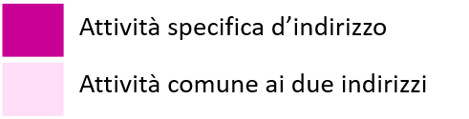
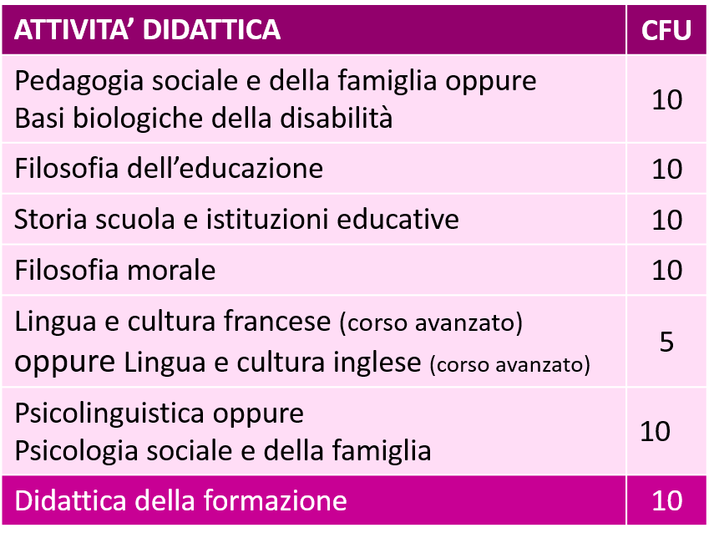
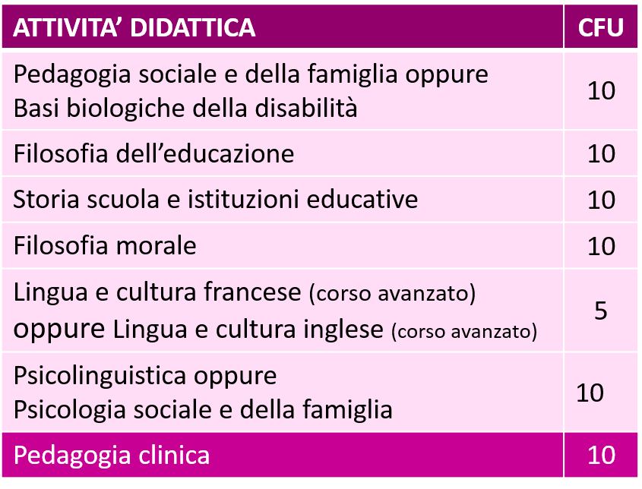
Piano di studi: primo anno
Pedagogia e scienze umane
Pedagogista disabilità e marginalità

Slide 14
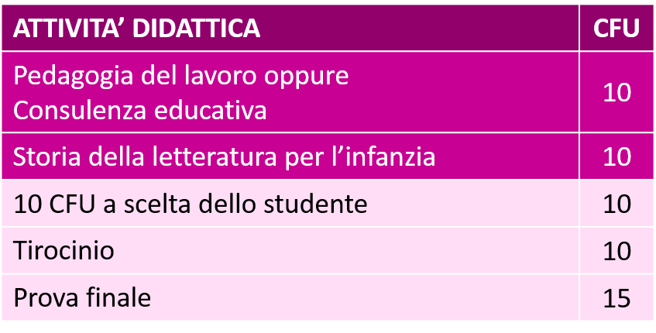
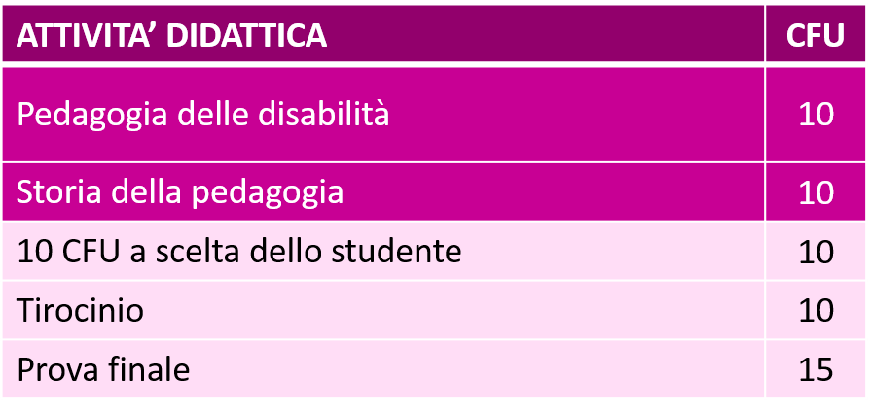
Piano di studi: secondo anno
Pedagogia e scienze umane
Pedagogista disabilità e marginalità

Slide 15
Calendario didattico a.a. 2021/22
Le attività didattiche sono organizzate in semestri:
  I SEMESTRE: 27.09.2021 al 17.12.2021
  II SEMESTRE: 21.02.2022 al 20.05.2022
Per gli esami di profitto è garantito un totale di 8 appelli nel corso dell’anno solare suddivisi in 3 sessioni:
  - invernale (3 appelli)
  - estiva (3 appelli)
  - autunnale (2 appelli)
È inoltre garantita 1 sessione straordinaria per i fuoricorso (1 appello).

Slide 16
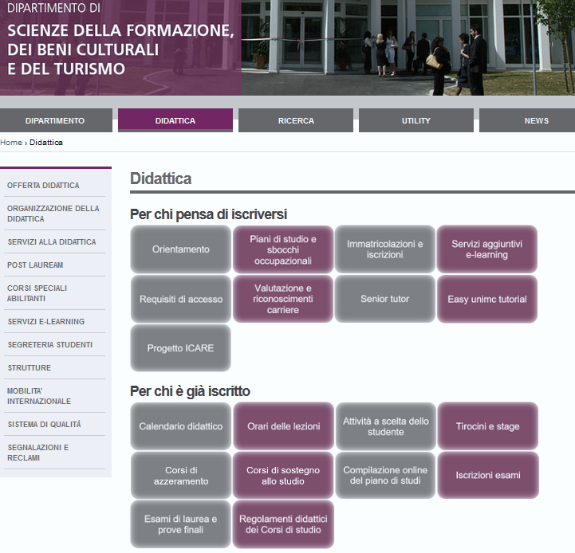
Contatti e siti utili
Sito di ateneo: www.unimc.it
Info su servizi studenti: adoss.unimc.it
Sito del dipartimento: sfbct.unimc.it
NB: tutte le principali informazioni per gli studenti (dal primo all’ultimo anno di corso) sono reperibili alla voce DIDATTICA del sito sfbct.unimc.it:
Calendario didattico;
Orari delle lezioni;
Prenotazione agli esami;
Info su TIROCINI;
Info su CFU a scelta libera;
Info su ESAME DI LAUREA

Slide 17
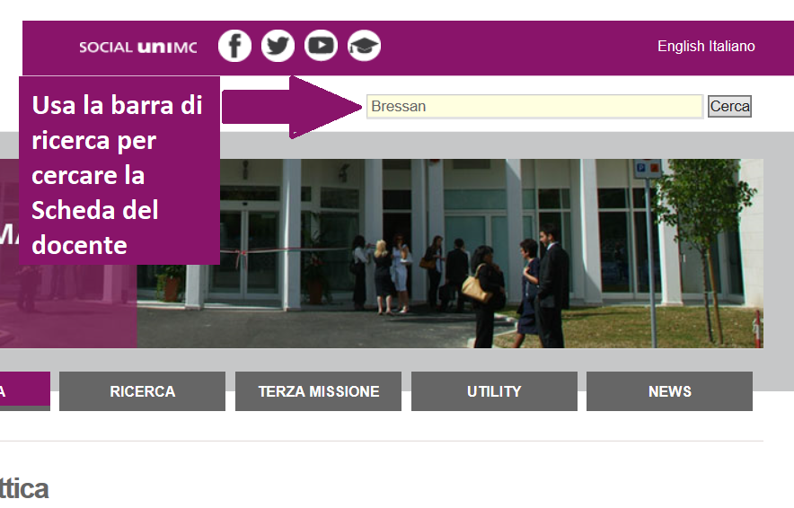
PROGRAMMI D’ESAME E COMUNICAZIONI DEI DOCENTI
Ogni docente ha una propria pagina personale
(SCHEDA DOCENTE) dove reperire:
Comunicazioni del docente;
Orario di ricevimento;
Calendario aggiornato delle lezioni;
Programma d’esame ed eventuali materiali.
Cerca il docente, usando la barra di ricerca e visita la sua SCHEDA!

